Slide 1
Прыткова Татьяна Леонидовна
ОГКОУ «Родниковская
коррекционная школа-интернат»

Slide 2
Моё педагогическое кредо:
Пускай мне не суждено совершить подвиг, но я горжусь тем, что люди мне доверили самое дорогое – своих детей!
Девиз:
Дела? Проблемы? Все пустое! Душа ребенка – вот святое! Цветок в душе еще так мал! Успей полить, чтоб не завял!

Slide 3
Главная цель моей работы:
Создание условий для сохранения
и укрепления психологического
здоровья участников образовательного процесса.
Кто
Всему на свете свой приходит час

Slide 4
"Сказкотерапия с элементами
арт-терапии, как активный метод в работе с обучающимися и родителями"

Slide 5
Сказкотерапия – метод, использующий сказочную форму для коррекции эмоциональных нарушений и совершенствования взаимоотношений с окружающим миром.
Она идеально подходит для всех возрастных категорий, независимо от того, чьи проблемы нужно разобрать и попробовать решить,
ребенка или взрослого.

Slide 6
Актуальность, значимость и новизна
В наше время одним из основных запросов родителей, является интеллектуальное развитие ребенка. В результате дети больше знают, но все реже восхищаются и удивляются, сопереживают. Большинство обучающихся не умеют общаться со сверстниками и взрослыми. Столкнувшись с этой проблемой в своей практике, у меня, как у педагога - психолога, возникли вопросы, связанные с развитием эмоциональной сферы ребенка, с поиском новых эффективных методов и приемов, способствующих улучшению психического здоровья школьников.
Поиски меня привели к волшебному, здоровьесберегающему методу сказкотерапии и к элементам метода волшебного искусства – арт-терапии, по которому я работаю три года.

Slide 7
Передо мной стояли следующие задачи:
• изучить психолого-педагогические аспекты проблемы развития эмоциональной отзывчивости у детей школьного возраста.
• развитие у детей способности самовыражения и самопознания.
• воспитание у детей доброжелательного отношения к людям, дружеских взаимоотношений со сверстниками, уважения к старшим, заботливого отношения к малышам.

Slide 8
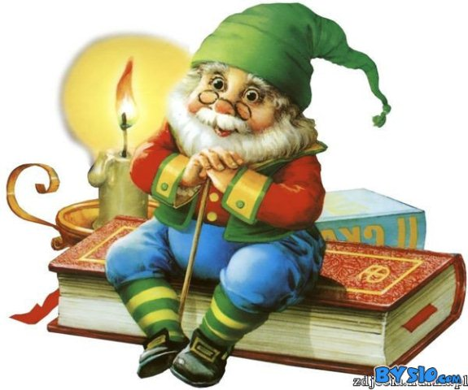
Мне нравиться мысль о том, что надо не воспитывать детей, а сотрудничать с ними и результаты такого сотрудничества могут превзойти все ожидания.
Вот здесь я подхожу к самому важному вопросу какие технологии могут мне помочь как психологу сотрудничать с детьми?
Любая деятельность может быть либо технологией, либо творчеством.
.
Таким образом, можно сказать, что сказкотерапия формирует основные структуры эмоционального интеллекта, а арт-терапия способствует выражению своих переживаний, проблем, внутренних противоречий, а также творческому самовыражению.

Slide 9
Сказкотерапия – один из видов здоровьесберегающих технологий. Является инновационным методом в работе с детьми, который, позволяет мягко и ненавязчиво воздействовать на ребенка при помощи сказки, решая при этом самые разные задачи. Сказка является наиболее эффективным и проверенным способом и средством воспитания и обучения детей, а также одним из эффективных методов работы с детьми, испытывающими те или иные эмоциональные и поведенческие затруднения. В каких случаях уместно лечение сказкой? Оно необходимо, если у ребёнка наблюдаются эмоционально-личностные и поведенческие проблемы: агрессивность, тревожность, страхи, капризность, застенчивость и неуверенность в себе. Сказка позволяет ребенку актуализировать, осознать свои проблемы, и увидеть различные пути их решения. Этот метод восходит к давним временам – еще наши прапрабабушки за проступок не бранили, а рассказывали сказку. Сказки знакомили детей с реальностью, давали понять «что такое хорошо», а «что такое плохо».

Slide 10
СКАЗКОТЕРАПИЯ
Изотерапия
Пескотерапия
Музыкатерапия
Игротерапия

Slide 11
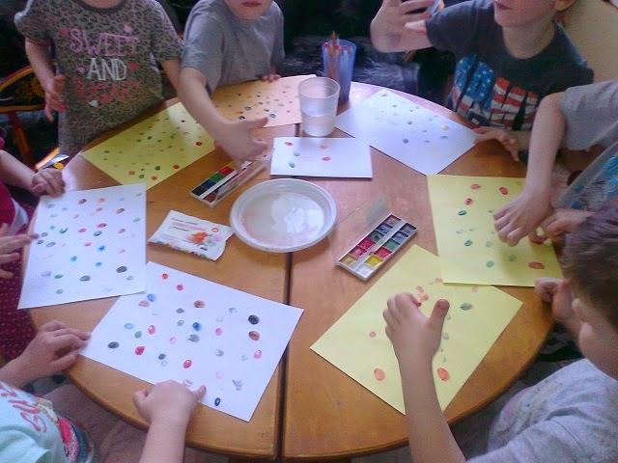
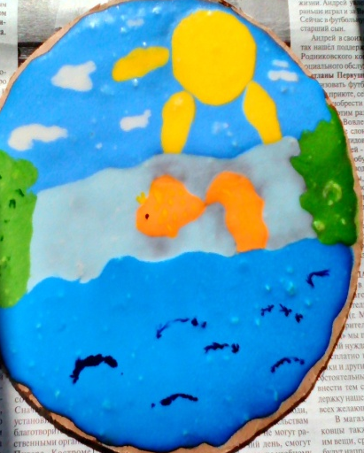
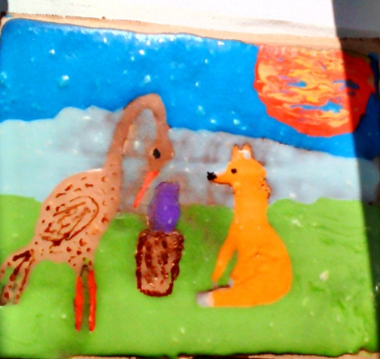
своеообразием моей практической работы, является то, что в работе с детьми используется
интеграция методов: сказкотерапии и элементов арт – терапии.
Техники используемые на занятиях:
Изотерапия это мощное средство самовыражения облегчающее путь для проявления чувств.

Slide 12
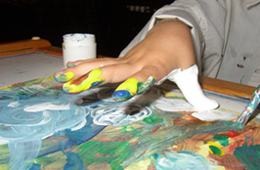
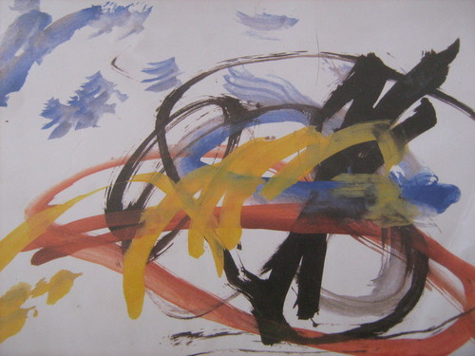
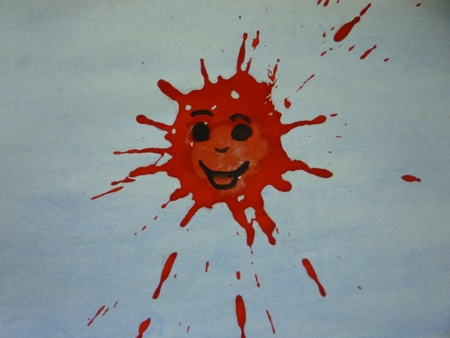
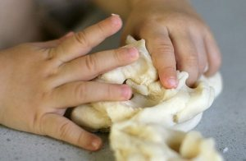
Применяю в игровой форме разнообразные методы и техники ( марание, штриховка, каракули, кляксография, монотипия, рисование пальцами, тиснение, рисование сухими листьями, сыпучими материалами , лепка из пластилина
и соленого теста.

Slide 13
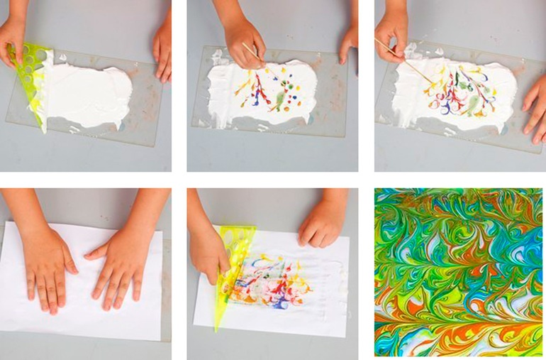
Рисунок на пене для бритья
Пена для бритья – очень необычная поверхность для рисования
Эта техника помогает развитию фантазии, воображения, оказывает удивительный успокоительный эффект. Рекомендуется для профилактики и коррекции тревожности и страхов.

Slide 14
Музыкотерапия – одно из направлений арт-терапии, реализует психотерапию при помощи музыки. Использование музыки может быть активным и пассивным. При активной музыкотерапии ребёнок получает возможность поиграть на музыкальных инструментах. При пассивной – при помощи прослушивания специально подобранной музыки достигается необходимый психотерапевтический эффект. очень эффективна в коррекции нарушения общения

Slide 15
Песочная терапия – один из основных механизмов позитивного воздействия песочной терапии основан на том, что ребёнок получает опыт создания маленького мира, являющегося символическим выражением его способности и права строить свою жизнь, свой мир собственными руками.

Slide 16
Игротерапия – метод психотерапевтического воздействия на детей и взрослых с использованием игры. Наблюдение за обучающимися во время игры позволяет выявить проблемы, возможные причины их возникновения. Игровая терапия призвана помочь маленькому пациенту преодолеть сложности развития, исключить проблемы поведения, разобраться, что беспокоит на самом деле. Итог проведенной терапии: у ребенка должна повыситься самооценка, развиться коммуникативные навыки, понизиться уровень тревожности.

Slide 17
Рекомендации при проведении сказкотерапии с ребенком.
В ходе чтения сказок Вы должны учитывать собственное состояние. Не стоит читать, если Вы чем-то сильно встревожены, торопитесь и т.п. Ребенок сразу почувствует несоответствие слов и образов, интонаций и мимики, а беспокойство и тревога передадутся ему. Будьте эмоциональны, читайте с «выражением» и «душой». Это позволит ребенку глубже погрузиться в повествование, сделает сказку интересней и насыщенней. Читая, не следует торопиться, делайте логические паузы, оставляя место для комментариев ребенка и ваших собственных. Вы должны знать, насколько устойчиво внимание о ребенка, как долго он способен продуктивно слушать. Детям с менее устойчивым вниманием лучше читать сказки по частям в течение нескольких дней. Следите за реакцией ребенка на сказки, их отдельные фрагменты. И слова, и поза, и жесты, и мимика – всё это может указывать захвачен ли малыш содержанием или ему скучно. Если внимание ребенка сосредоточено на описываемом действии, Вы – на правильном пути. Если сказка ему не интересна, значит, что-то не так, или ребенок еще не готов её воспринять. После прочтения сказки обсудите её с ребенком.

Slide 18
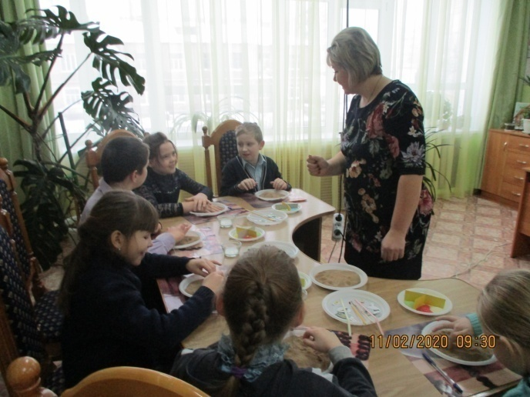
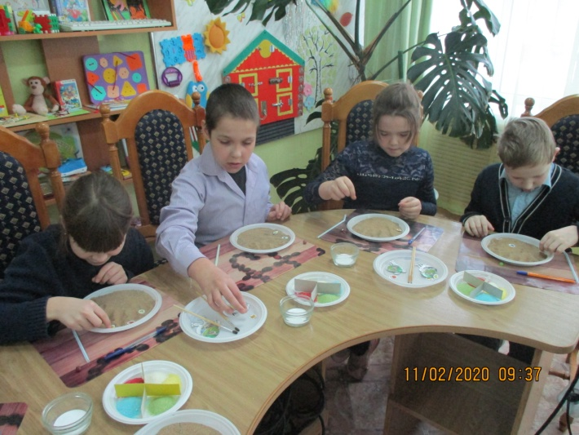
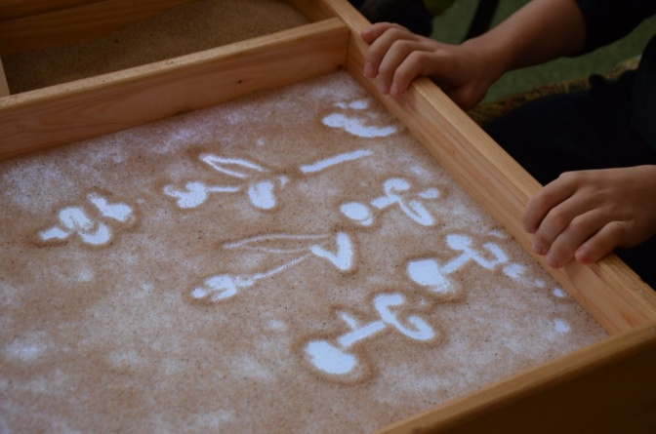
Пескотерапия

Slide 19
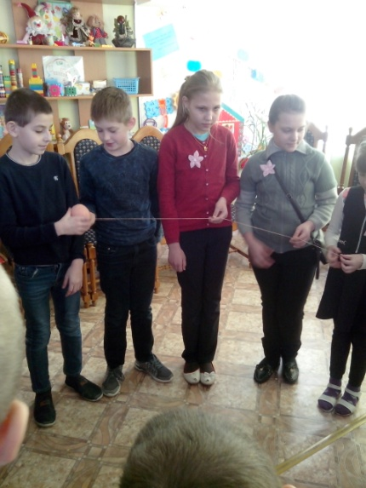
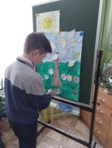
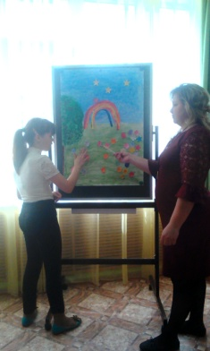
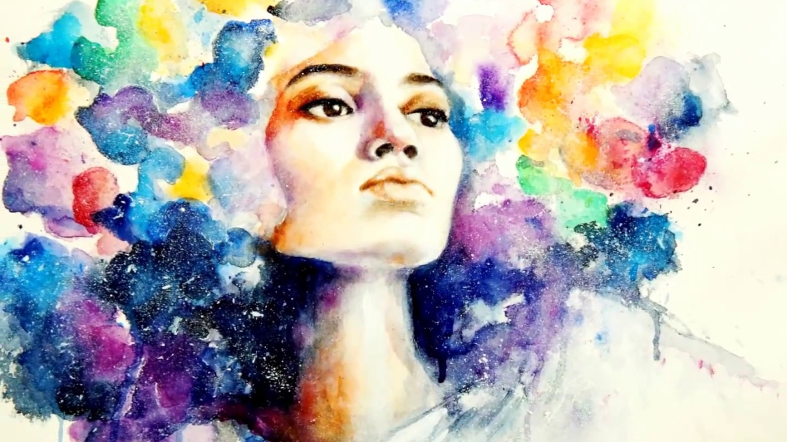
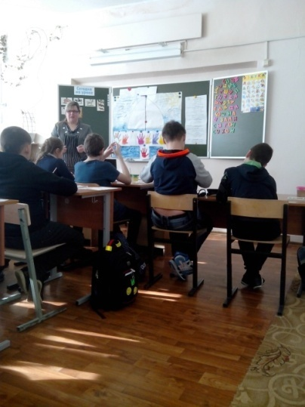
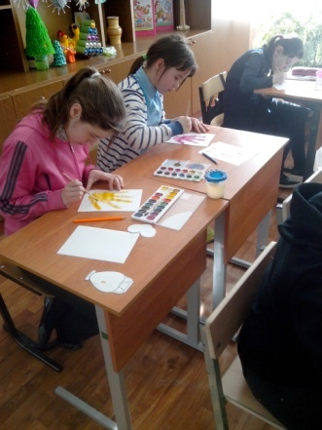
Изотерапия

Slide 20
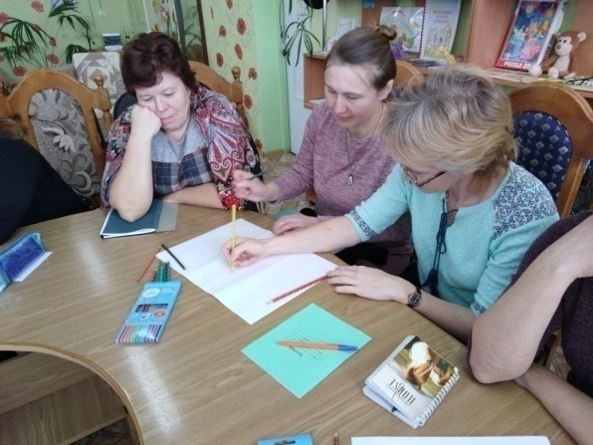
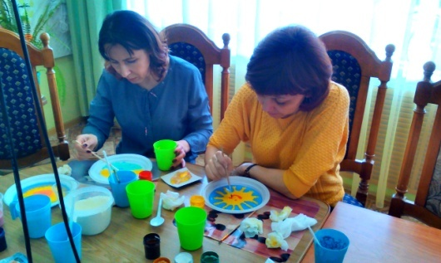
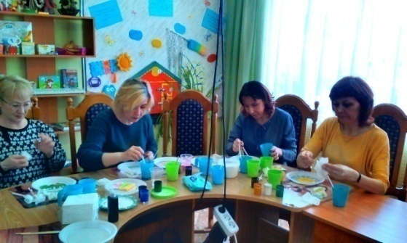
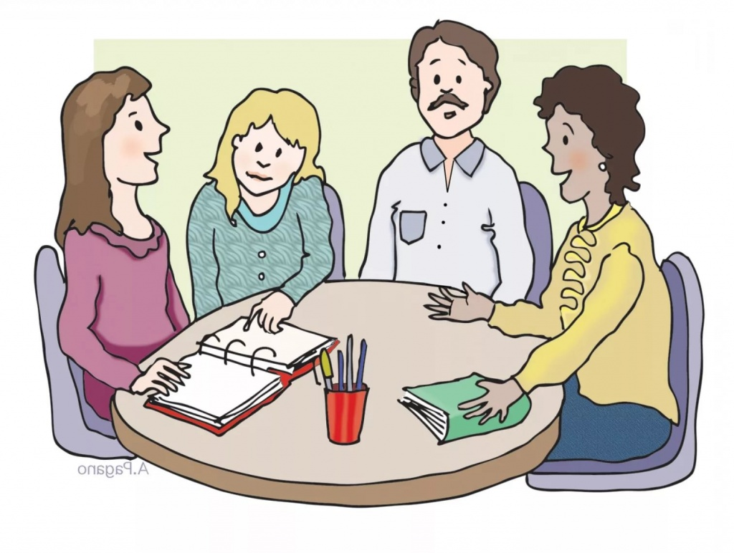
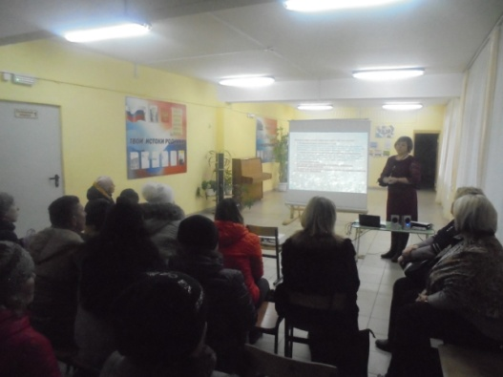
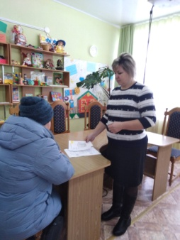
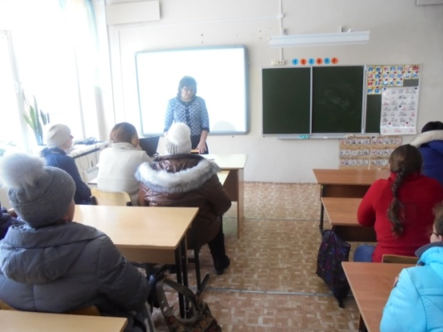
Работа с педагогами и родителями

Slide 21
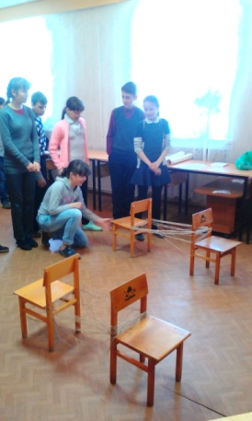
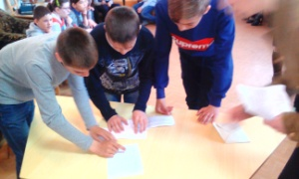
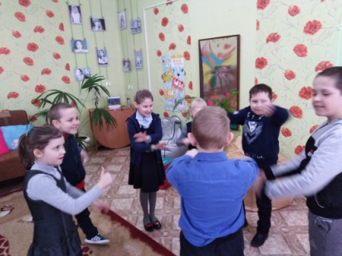
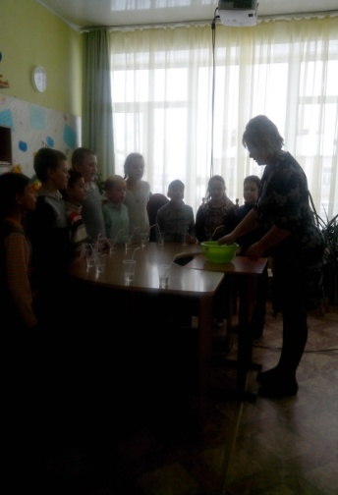
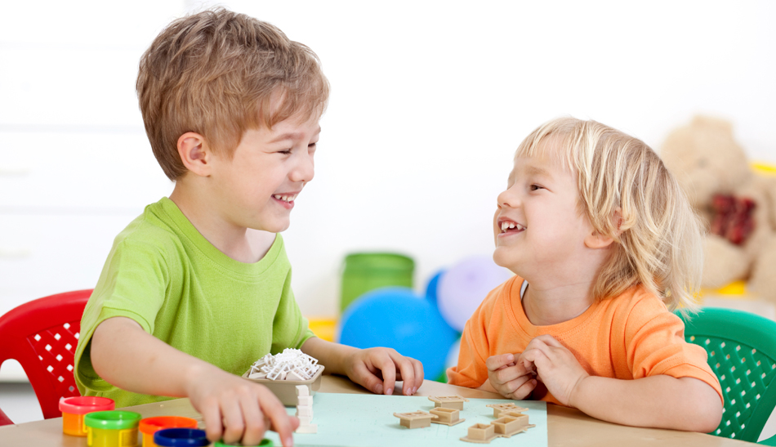
Игротерапия

Slide 22
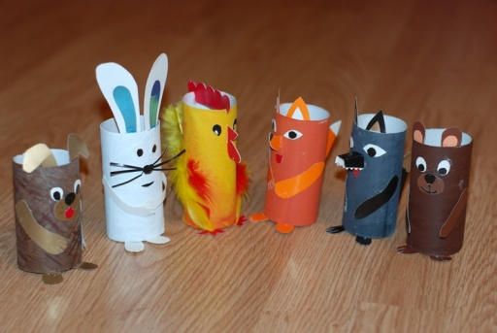
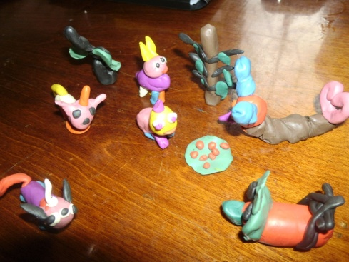
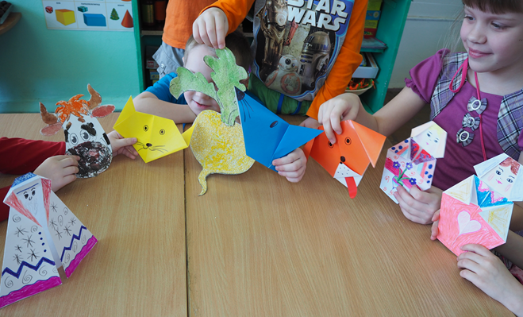
Изготовление кукол из бросового материала

Slide 23
Конечно, победить всем невозможно,
Но в конкурсе участвовать совсем несложно!
И пусть сбывается заветная мечта,
А победит, конечно, доброта!
Сказочного настроения, друзья!
Не бойтесь мечтать и превращать
мечты в реальность!
Спасибо за внимание!

